Slide 1
Manual
RoffusDesignRoom

Slide 2
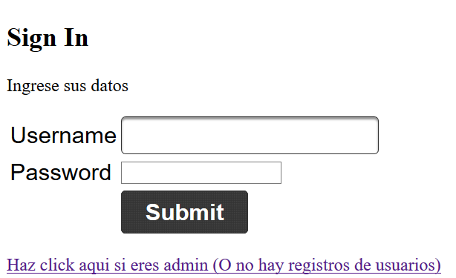
Iniciar Sesión
El usuario podrá ingresar a la aplicación, siempre y cuando esté registrado.

Slide 3
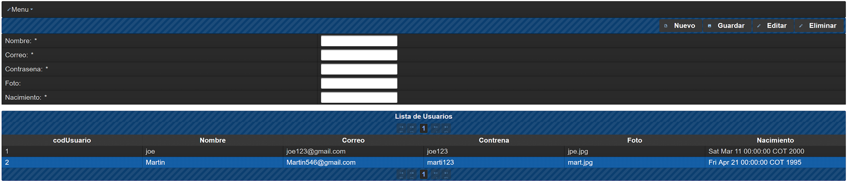
Usuarios
Esta sección contendrá el nombre, correo, contraseña, foto y fecha de nacimiento de los usuarios registrados. (el correo es único)

Slide 4
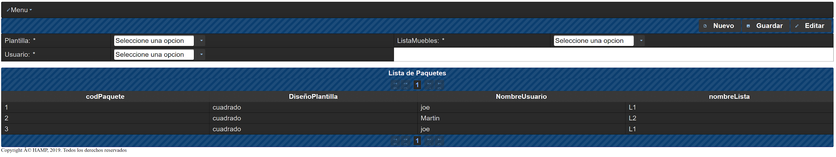
Menú Paquete
El Menú paquete tendrá los datos del paquete de un determinado usuario. Mostrará su código, el diseño de la Plantilla, el nombre del Usuario a quien le pertenece y el nombre de la Lista de Muebles.

Slide 5
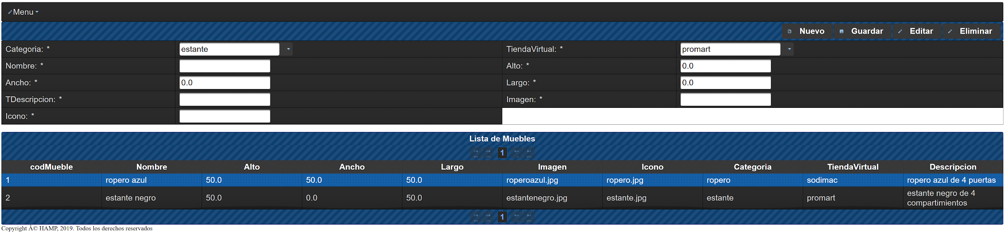
Mueble
En Muebles, el administrador podrá añadir o editar los muebles que desea incorporar a la página. Se usarán atributos como el nombre, la categoría del mueble, sus medidas (ancho, largo y alto en cm), la tienda virtual, descripción del mueble, el icono y su imagen.

Slide 6
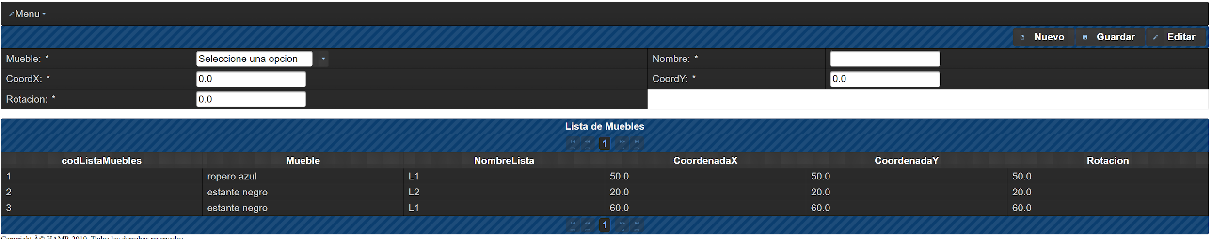
ListaMueble
Lista Mueble contiene los muebles que el usuario ha añadido a la lista en su paquete, de la que se guardan su nombre y su posición en el plano 2D (como coordenadas y su ángulo de rotación).

Slide 7
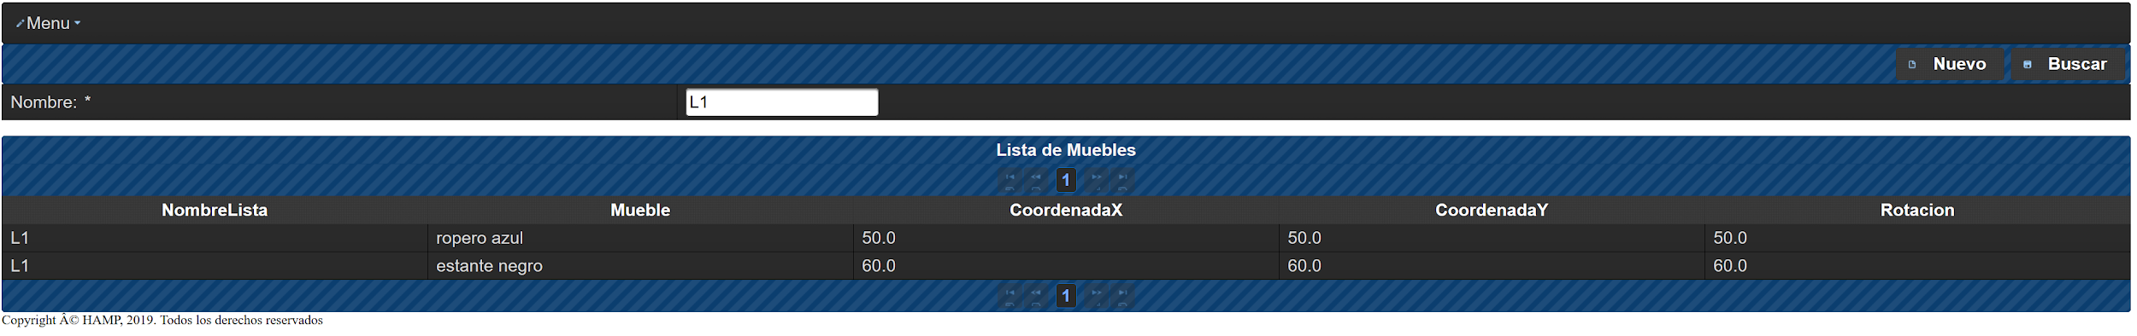
ListaMueblePorNombre
ListaMueblePorNombre tiene como criterio de búsqueda el nombre de la lista que se quiera buscar.

Slide 8
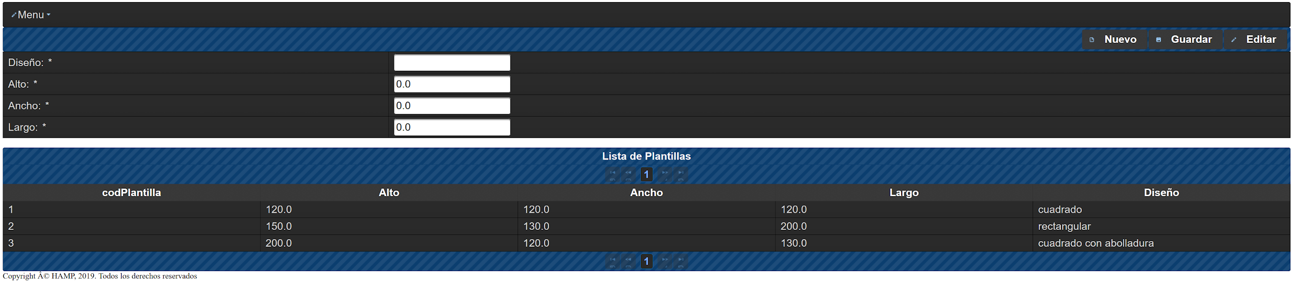
Plantilla
Aquí se podrá observar las diferentes plantillas predefinidas las cuales tendrán ancho, largo y alto (alto es solamente referencial para ver si un mueble podría entrar al plano)

Slide 9
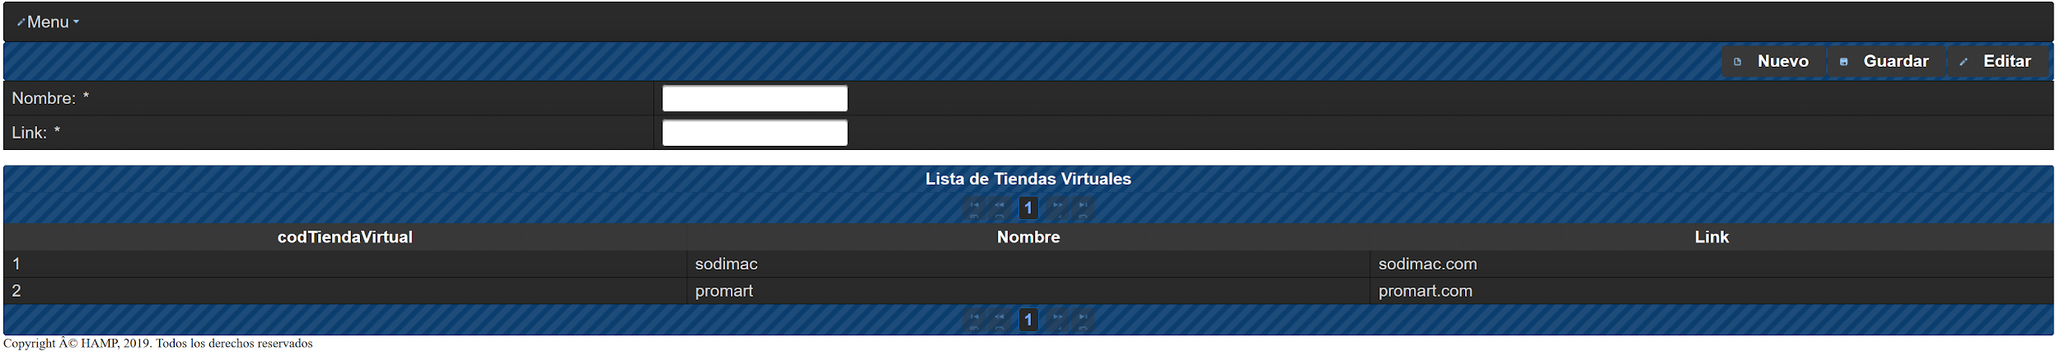
Tiendas Virtuales
En Tiendas Virtuales, el administrador podrá añadir y editar las Tiendas Virtuales, que son las empresas de las que provienen los muebles

Slide 10
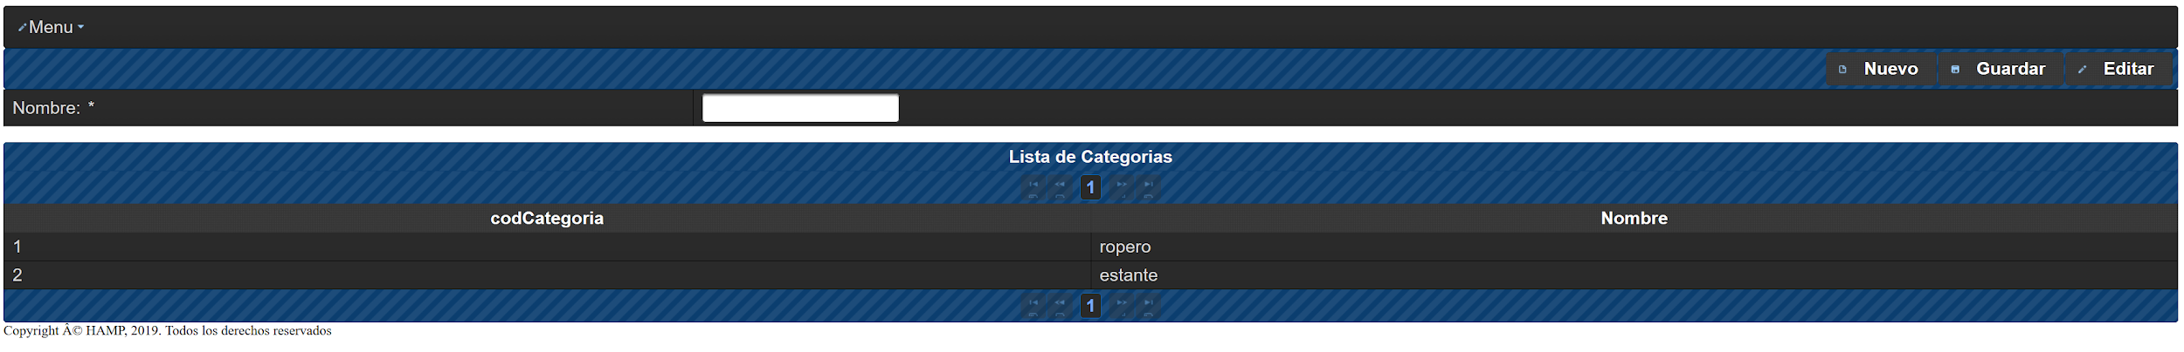
Categoría
El administrador podrá añadir una nueva categoría para el mueble si no existe, o editar una existente.

